Slide 1
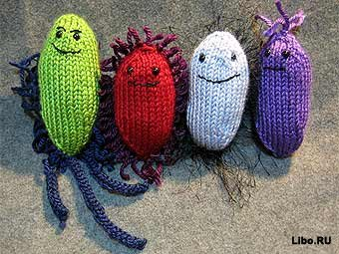
Влияние резидентной микрофлоры на здоровье человека
Выполнила: студентка 415 группы
лечебного факультета Багазиева Э.Б.
Преподаватель: к.б.н. Козлова Т.А.

Slide 2
ФОРМЫ СИМБИОЗА
В отличии от свободноживущих микробов, микробы- симбионты в процессе эволюции приспособились к условиям существования с организмом хозяина. Различают следующие формы симбиоза:
Мутуализм
(лат.mutuus-
взаимный)
Паразитизм (гр.parasitos-нахлебник)
Комменсализм
(фр. commensal- сотрапезник)
Мутуализм и комменсализм характерны для нормальной микрофлоры организма здорового человека.

Slide 3
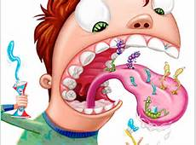
КЛАССИФИКАЦИЯ
Все многообразие микробов, встречающихся в организме человека, можно разделить на две группы.
Резидентная
микрофлора
Транзиторная
микрофлора

Slide 5
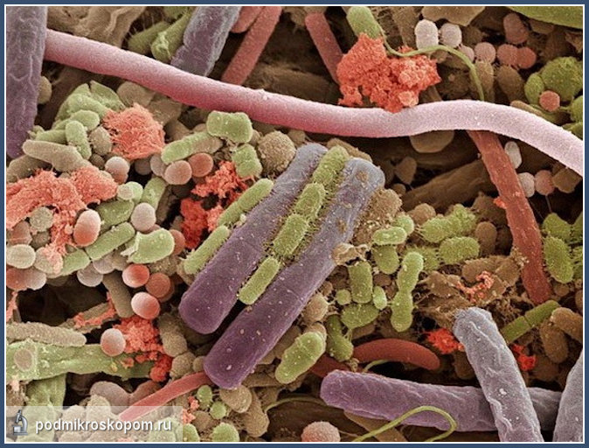
ОСНОВНЫЕ ОТДЕЛЫ ОРГАНИЗМА ЧЕЛОВЕКА, ЗАСЕЛЁННЫЕ БАКТЕРИЯМИ, ВКЛЮЧАЮТ:
кожные покровы;
воздухоносные пути;
желудочно-кишечный тракт;
мочеполовую систему.

Slide 6
СВОБОДНЫ ОТ МИКРООРГАНИЗМОВ:
КРОВЬ;
ЛИМФА;
СИНОВИАЛЬНАЯ ЖИДКОСТЬ;
СПИНОМОЗГОВАЯ ЖИДКОСТЬ;
ВНУТРЕННИЕ ОРГАНЫ;
ПЛЕВРАЛЬНАЯ ПОЛОСТЬ.
Выделение бактерий из обычно стерильных компартментов, а также глубоких тканей имеет диагностическое значение.

Slide 7
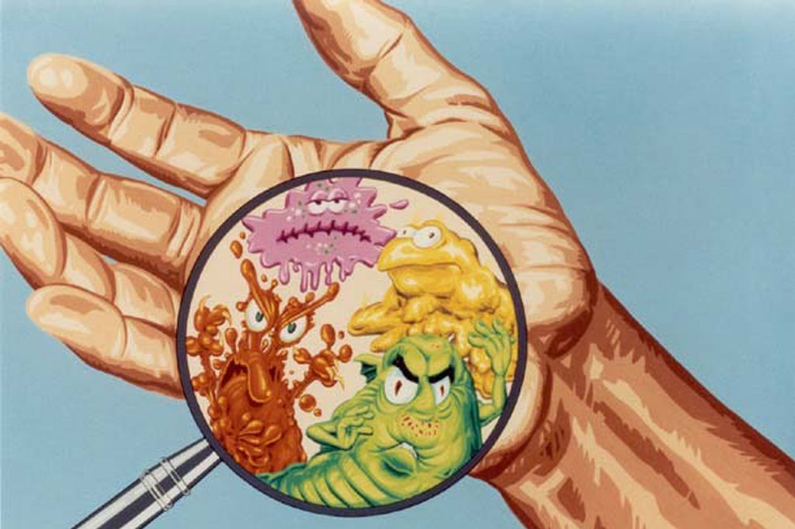
КОЖНЫЕ ПОКРОВЫ
На кожных покровах на микроорганизмы воздействуют бактерицидные факторы сального секрета и пота, закисляющие рН. В подобных условиях обитают преимущественно:
Staphylococcus epidermidis;
пропионибактерии;
бактероиды;
микрококки;
пептострептококки;
дрожжеподобные грибы;
сарцины;
коринеформные микроорганизмы;
Staphylococcus saprophyticus.

Slide 8
ЗОНЫ КОЛОНИЗАЦИИ КОЖНЫХ ПОКРОВОВ
Основными зонами колонизации кожных покровов являются:
эпидермис,
роговой слой кожи,
кожные железы,
верхние отделы волосяных фолликулов.
Обычно на 1 см² выявляют до 80000 микроорганизмов, а на участках с повышенной влажностью их число может достигать миллиона; соблюдение элементарных правил гигиены может снижать число бактерий на 90%.

Slide 9
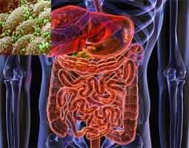
Основные позитивные функции облигатной микробиоты
Обеспечение колонизационной
резистентности – препятствует заселению
слизистой патогенными и условно патогенными микробами
Активация иммунной системы – стимулирует развитие лимфоидной ткани, синтезирует лизоцим, цитокины,
иммуноглобулины, интерфероны
Подавление транслокации микробов во внутреннюю среду организма
Синтез витаминов, аминокислот и других биологически активных веществ
Стимуляция секреции слюнных желез

Slide 10
Образование биопленки В естественных условиях бактерии формируют биопленки - организованное сообщество резидентных бактерий

Slide 11
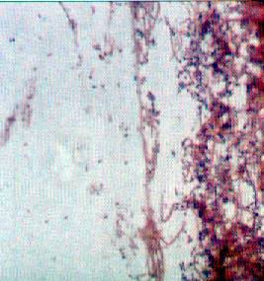
МИКРОФЛОРА РОТОВОЙ ПОЛОСТИ
В ротовой полости на бактерии действует слюна, смывающая их и содержащая большой набор антимикробных веществ. Среди бактерий доминируют α-гемолитические стрептококки, состав-ляющие до 60% всей микрофлоры ротоглотки. Встречаются также:
бактероиды, фузобактерии, вей-лонеллы, актиномицеты и др.;
нейссерии, непатогенные кори-небактерии, молочнокислые бак-терии, стафилококки, спирохеты;
простейшие (Entamoeba buccalis, Entamoeba dentalis, Trichomonas buccalis).
Fusobacterium nucleatum, окр. по Граму
Постоянные обитатели способны к адгезии поверхности зубов и слизистой оболочки. Состав микрофлоры зависит от состояния организма, состава пищи, гигиены полости рта.

Slide 12
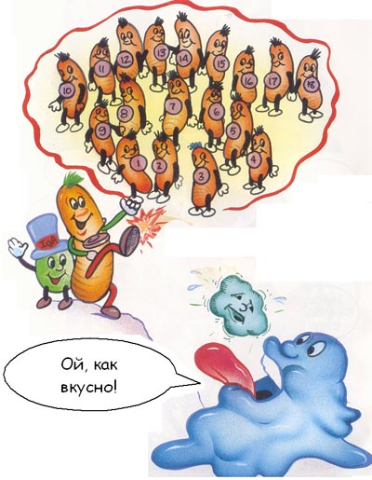
Физико-химические условия в полости рта, благоприятные для жизни микробов
Присутствие питательных веществ
Оптимальная температура
Постоянная влажность
Слабощелочная реакция среды

Slide 13
Количественный состав микробиоты полости рта Сформировавшийся биоценоз характеризуется постоянством видов
ОБЛИГАТНАЯ + ФАКУЛЬТАТИВНАЯ = РЕЗИДЕНТНАЯ МИКРОБИОТА

Slide 14
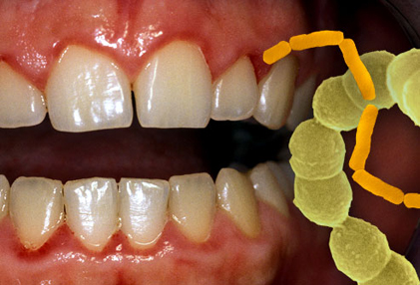
Зубной налет
Место наибольшего скопления микробов как по количеству (биомассе), так и по разнообразию видов.
Микробный состав различается в зубном налете в зависимости от локализации – на поверхности зуба, у корня зуба, в межзубных промежутках.

Slide 15
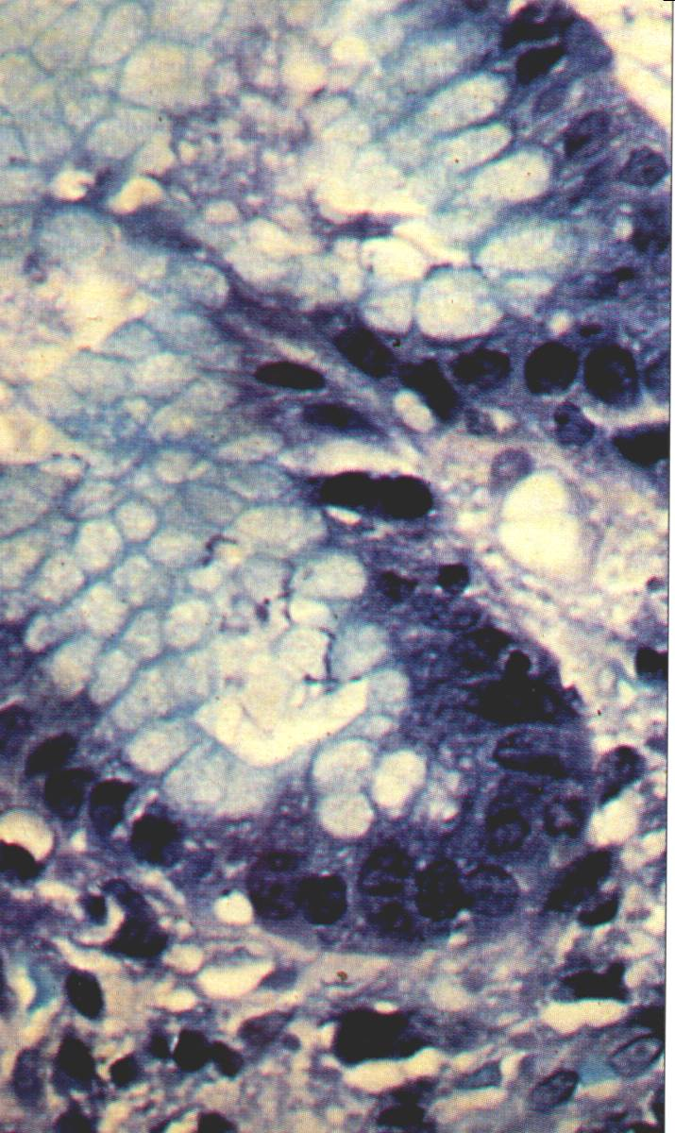
МИКРОФЛОРА ПИЩЕВОДА И ЖЕЛУДКА
Микробиоценоз пищевода непостоянен, зависит от характера пищи. Бактерии пищевода соответствуют микрофлоре ротовой по-лости.
Микробиоценоз желудка беден, что обусловлено действием желудочного сока. Число выделяемых организ-мов не превышает 10³/мл. Встречаются:
лактобациллы;
стрептококки;
хеликобактеры;
дрожжеподобные грибы.
Helicobacter pylori, окр. по Романовскому-Гимза

Slide 16
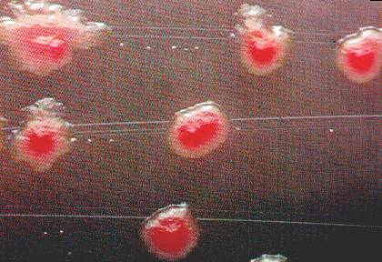
МИКРОФЛОРА ТОНКОГО КИШЕЧНИКА
Микрофлора здоровых детей и взрослых немногочисленна. В двенадцатиперстной кишке и в тонкой кишке преобладают бифидобактерии, клостридии, энтерококки, эубактерии, порфиромона-ды, лактобактерии, вейлонеллы; тогда как в подвздошной – кишечная палочка и анаэробные бактерии.
E. coli, рост колоний на агаре МасConkey

Slide 17
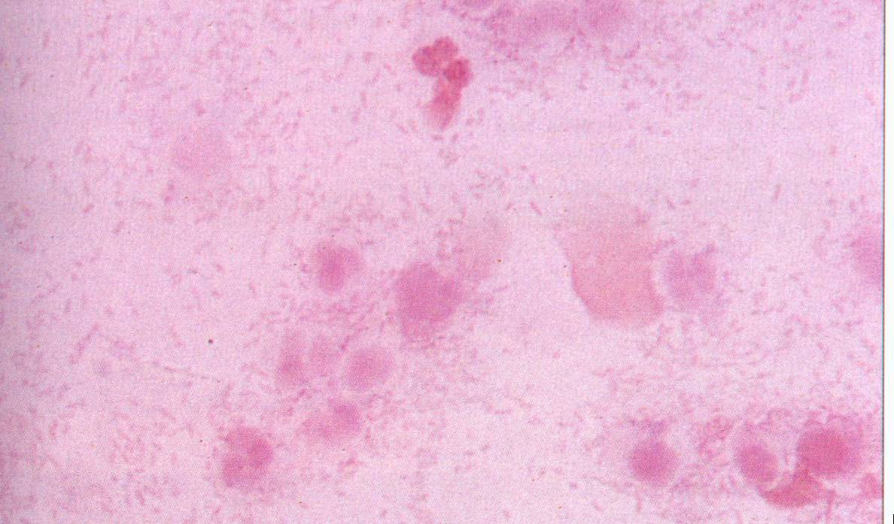
МИКРОФЛОРА ТОЛСТОГО КИШЕЧНИКА
В толстом кишечнике отмечается максимальная концентрация бактерий – 10⁹-10¹²/г содержимого. Анаэробы составляют до 97 % всех микроорганизмов. Здесь обитают преимущественно:
Факультативные аэробы (3-5 %)
Анаэробы (95-97 %)
Энтеробактерии
Энтерококки
Стафилококки
Грибы рода Candida
Бактероиды
Бифидобактерии
Лактобациллы Грамположительные кокки
Клостридии
Эубактерии
Bacteroides fragilis, окр. по Граму

Slide 18
МИКРОФЛОРА ДЫХАТЕЛЬНЫХ ПУТЕЙ
Микроорганизмы, содержащиеся во вдыхаемом воздухе, большей частью задерживаются в полости носа. Постоянными обитателями являются:
непатогенные нейссерии;
стафилококки;
коринеформные бактерии;
микрококки;
лактобактерии;
бактероиды;
пептококки, пептострептококки;
стрептококки.
Стафилококки и дифтероиды со слизистой носовой полости, рост на кровяном агаре.
Трахея, бронхи и альвеолы обычно свободны от микробов.

Slide 19
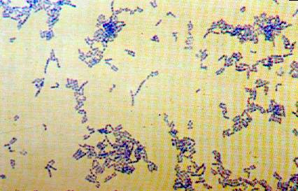
МИКРОФЛОРА КОНЪЮКТИВЫ ГЛАЗА
Микрофлора конъюктивы глаза бедна. Лизоцим слёзной жидкости обладает бактерицидным свойством и уничтожает большинство микроорганизмов слизистой оболочки глаза. Обитателями этого биотопа являются:
коринебактерии;
стафилококки.
Количество их не бывает большим, но при снижении естественной защиты могут возникать воспалительные процессы и эндогенные инфек-ции.
Corynebacterium xerosis, мазок с конъюктивы глаза окр. синькой Лёффлера

Slide 20
МИКРОФЛОРА МОЧЕПОЛОВОЙ СИСТЕМЫ
Микробиоценоз органов мочеполовой системы скуден. Почки, мочеточники, моча в мочевом пузыре стерильны, тогда как в нижней части уретры встречаются:
пептококки, пептострептококки;
v бактероиды, дифтероиды;
v микобактерии;
v стрептококки, стафилококки, фузобактерии.
На наружных мужских половых органах часто обнаруживают:
v стрептококки;
v стафилококки;
v микобактерии смегмы, морфологически сходные с мико-бактериями туберкулеза;
непатогенные трепонемы, которые следует отличать от возбудителя сифилиса.

Slide 21
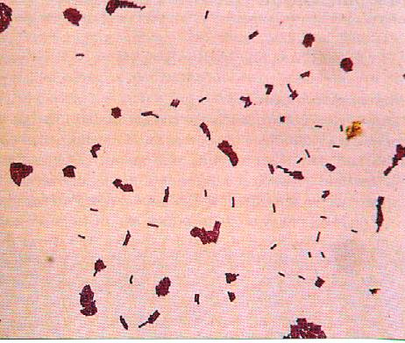
МИКРОФЛОРА ПОЛОВОГО ТРАКТА
Микрофлора влагалища формируется у девочек спустя 12-24 ч после рождения и состоит из молочнокислых бактерий, полученных от матери при родах. Затем в микробиоценоз влагалища включаются:
1. бифидобактерии;
2. бактероиды;
3. энтерококки;
4. стрептококки;
5. стафилококки;
6. коринебактерии и др.
С наступлением половой зрелости в составе микрофлоры превалируют палочки Додер-ляйна (Lactobacillus acidophi-lus).
Lactobacillus acidophilus, мазок со слизистой влагалища, окр. по Граму.

Slide 22
МИКРОФЛОРА ПОЛОВОГО ТРАКТА
Различают несколько категорий чистоты влагалища здоровых женщин:
1-я категория
2-я категория
1. Реакция среды кислая.
2. Много п. Додерляйна.
3. Случайные микроорганизмы.
1. Реакция среды кислая.
2. Много п. Додерляйна.
3. Присутствуют другие микроорганизмы.
3-я категория
4-я -категория
1.Реакция среды слабокислая, слабощелочная.
2.Мало п. Додерляйна.
3. Стрептококки, стафилококки, лейкоциты
1.Реакция среды щелочная.
2.Единичные п. Додерляйна.
3. Стрептококки, стафилококки, энтеробактерии, бактероиды, много лейкоцитов.

Slide 23
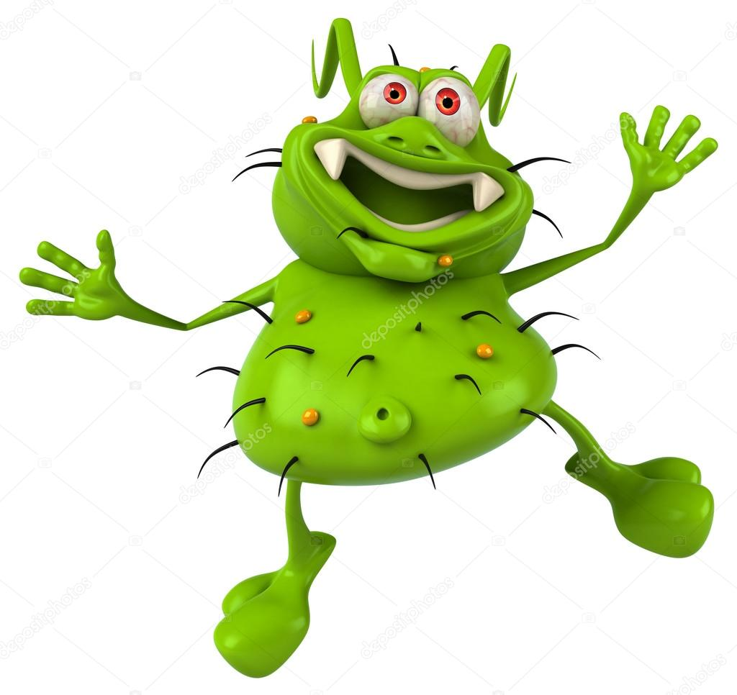
ФУНКЦИИ НОРМАЛЬНОЙ МИКРОФЛОРЫ
Полезные функции микрофлоры в организме человека неоценимы. К ним относятся:
v ферментопродуцирующая;
v синтетическая;
v защитная;
v иммунногенная.

Slide 24
ФЕРМЕНТОПРОДУЦИРУЮЩАЯ ФУНКЦИЯ НОРМАЛЬНОЙ МИКРОФЛОРЫ
1.Лактобактерии нейтрализуют действие фенольных ферментов, поддерживающих разрастание раковых клеток в кишечнике, препятствуют развитию рака молочной железы.
2.Бактериальные протеазы гидролизуют белки и пептиды, последние расщепляются бактероидами до аминокислот и пептидных остатков.
3.Микрофлора участвует в метаболизме азот- и углеродсодержащих соединений, липидов. Метаболизм мочевины в кишечнике происходит за счёт микробных уреаз. 4.Микрофлора участвует в рециркуляции желчных кислот, влияет на холестериновый и билирубиновый метаболизм.
5. Микроорганизмы усиливают перистальтику кишечника.

Slide 25
СИНТЕТИЧЕСКАЯ ФУНКЦИЯ НОРМАЛЬНОЙ МИКРОФЛОРЫ
1. Бифидобактерии синтезируют витамины группы В: никотиновую, фолиевую кислоты, тиамин, биотин, цианкобаламин, а также аминокислоты и белки, обеспечивающие их всасывание.
2. Лактобактерии образуют молочную кислоту, продуцируют лизоцим, леколин, низин, ацидофилин и др.
3. Кишечная палочка способствует синтезу иммуноглобулинов.
4. Микроорганизмы предотвращают канцерогенез.
5. Микрофлора кишечника поддерживает водный, электролитный и кислотно-щелочной балансы в организ-ме.

Slide 26
ЗАЩИТНАЯ ФУНКЦИЯ НОРМАЛЬНОЙ МИКРОФЛОРЫ
1.Нормальная микрофлора участвует в защите от колонизации кожных покровов и слизистых человека патогенными бактериями. Представители нормофлоры продуцируют бактериоцины, лизоцим, обуславливающие антагонистическую активность этих бактерий.
2.Представители нормофлоры в кишечнике конкурируют с патогенной флорой за аргинин, треонин, аспарагиновую кислоту, серин, за область обитания.

Slide 27
ИММУНОГЕННАЯ ФУНКЦИЯ НОРМАЛЬНОЙ МИКРОФЛОРЫ
1. Нормальная микрофлора способствует пролиферации плазматических клеток.
2. Бифидобактерии стимулируют синтез антител к овальбу-мину.
3. Лактобактерии повышают активность фагоцитов и лим-фоцитов.
4. Повышение численности бифидо- и лактобактерий при их недостатке приводит к уменьшению воспалительных процес-сов слизистой кишечника, увеличению числа В-лимфоцитов в периферической крови.
5. Усиление фагоцитарной активности макрофагов, моноци-тов, синтеза цитокинов и иммуноглобулинов, стимуляция кле-точных иммунных механизмов защиты.

Slide 28
ОТРИЦАТЕЛЬНОЕ ВЛИЯНИЕ МИКРОФЛОРЫ
НА ОРГАНИЗМ ЧЕЛОВЕКА
Способна вызывать развитие инфекционных заболева-ний (формирование абсцессов при проникновении микро-организмов через стенку кишечника после травм или хи-рургического вмешательства.)
Продуцируют вредные для организма продукты гниения.
Являются источником эндогенной инфекции.
Способны отщеплять патогенные варианты.

Slide 29
ВИДЫ МИКРОБНЫХ БИОПРЕПАРАТОВ
Пробиотики
Пребиотики
Синбиотики
Функциональное питание (ранее – эубиотики)

Slide 30
Благодарю за внимание!

